Slide 1
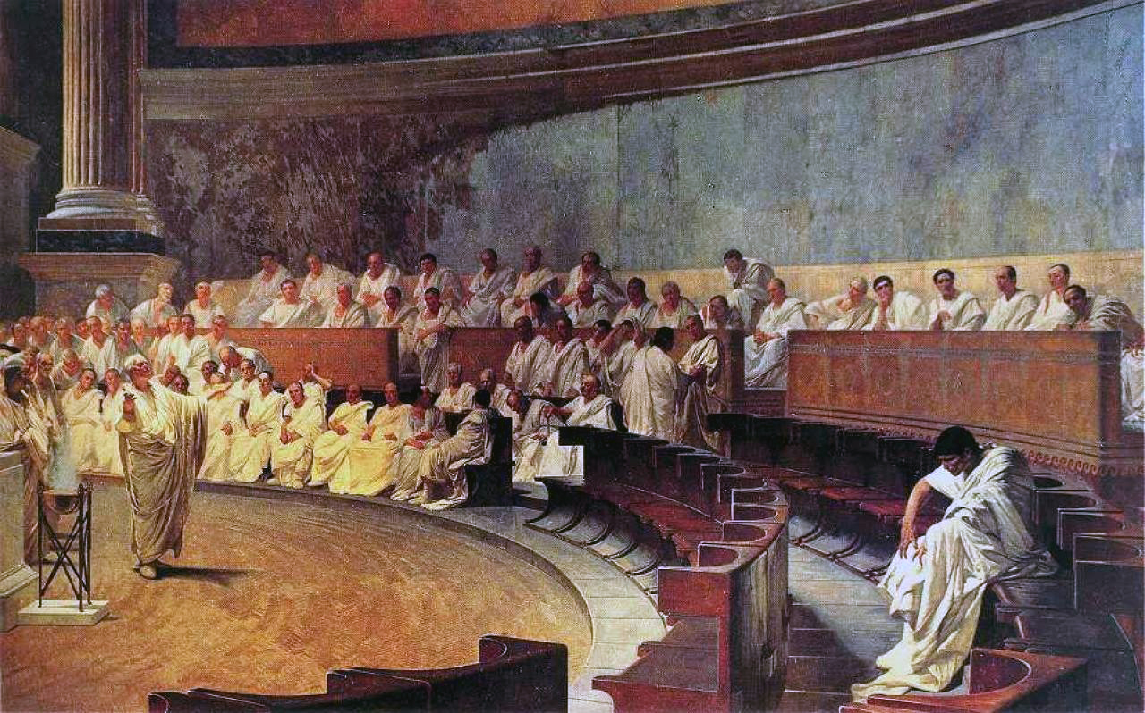
Roma Antica
La Repubblica
(Seconda Parte)

Slide 2
Organizzazone dei territori conquistati
Al fine di evitare che i molti territori annessi in epoca repubblicana si
coalizzassero contro il dominio di Roma, i Romani decisero di organizzare le terre
conquistate in modo diverso:
PREFETTURE: erano territori governati direttamente da Roma (da un Prefetto) e non
avevano nessuna libertà o autonomia. Dovevano pagare tasse molto elevate ed erano
obbligati a fornire soldati per l’esercito romano
MUNICIPI: erano territori governati da magistrati locali, non imposti dal Senato
romano. Dovevano pagare i tributi e fornire soldati all’esercito romano in caso
di guerra
COLONIE: Nuove città, fondate (non conquistate) dai Romani. Erano abitate da cittadini
romani con le loro famiglie e godevano di una certa autonomia. In caso di guerra,
Tuttavia, dovevano fornire soldati all’esercito romano, in caso di necessità
CITTà FEDERATE: erano, fra tutti, i territori più autonomi. Erano governati da propri
magistrati e dalle proprie leggi. L’unico obbligo che avevano era di fornire aiuti
Militari all’esercito romano, in caso di guerra

Slide 3
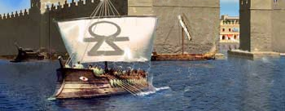
Le Guerre Puniche
Nell’ampliamento dei suoi territori, Roma si dovette scontrare con Cartagine, città dell’Africa settentrionale che aveva colonie sparse in tutto il Mediterraneo. In particolare Roma puntava alla conquista della SICILIA perché era una regione molto fertile e adatta alla coltivazione del grano, inoltre si trovava in posizione centrale nel Mar Mediterraneo e questo la rendeva strategica per i commerci marittimi.
Prima Guerra Punica: (dal 264 a.C al 241 a.C) – Fu combattuta principalmente sul mare e durò circa vent’anni. I Cartaginesi avevano una flotta molto potente, ma i Romani misero a punto delle navi da guerra pensate appositamente per le battaglie navali che permisero loro di sconfiggere i Cartaginesi

Slide 4
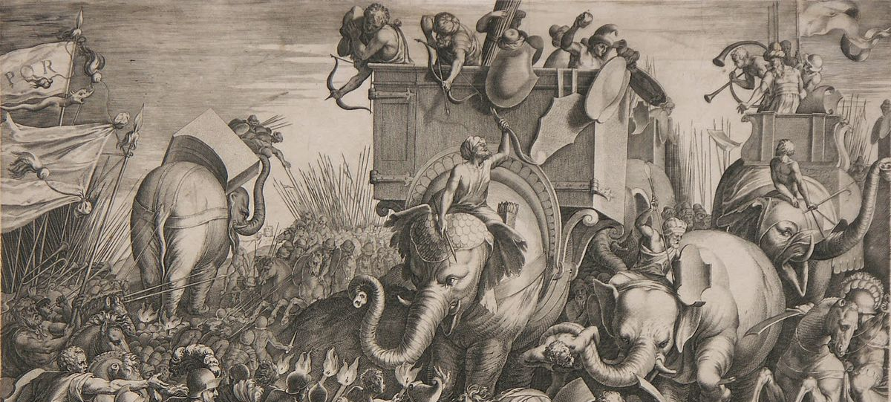
Seconda Guerra Punica: (dal 219 a.C al 202 a.C) – I Cartaginesi, guidati dal loro generale, Annibale, si recarono in Spagna e, da lì raggiunsero l’Italia attraversando le Alpi con il loro esercito e degli elefanti da combattimento. Si spinsero fino al sud dell’Italia e a Canne, in Puglia, sconfissero pesantemente l’esercito romano. Nonostante la clamorosa vittoria, Annibale decise di non andare a conquistare Roma, ma si diresse verso Capua, in Campania, per riorganizzare il suo esercito. Così facendo, tuttavia, diede il tempo necessario anche all’esercito romano di riorganizzarsi. Publio Cornelio Scipione, generale romano, si recò a Zama, in Africa, alla guida del suo esercito e lì attaccò la città di Annibale, il quale, per difenderla, lasciò l’Italia con il suo esercito e si recò in Africa. Qui fu sconfitto da Scipione che, dopo questa vittoria, fu nominato “L’Africano”. Cartagine dovette cedere tutte le sue colonie nel Mediterraneo a Roma e sottostare a precisi patti.

Slide 5
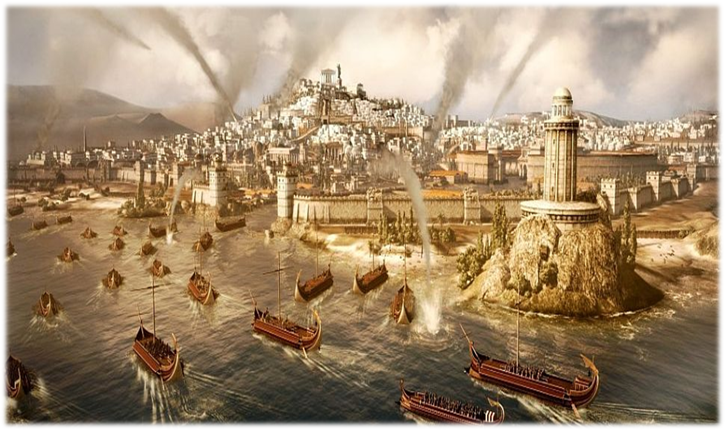
Terza Guerra Punica: (dal 149 a. C. al 146 a.C.) – I Romani accusarono i Cartaginesi di non rispettare i patti, perciò attaccarono Cartagine che, dopo lunghi mesi di assedio, si arrese. I Romani, per non rischiare che la città risorgesse e il suo esercito si riorganizzasse, decisero di raderla al suolo. Ebbero, così, fine le guerre puniche e Cartagine fu definitivamente sconfitta.

Slide 7
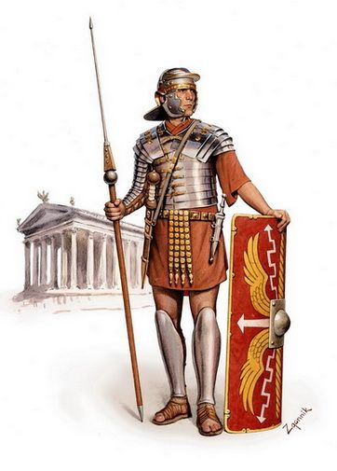
L’esercito romano
Se le campagne di espansione del territorio romano ebbero successo, lo si deve all’organizzazione dell’esercito romano. Nei primi tempi della repubblica, l’esercito si formava solo in caso di guerra. I cittadini romani erano obbligati ad arruolarsi e a procurarsi da soli il necessario per combattere (armi e armatura). Con l’aumentare dei territori conquistati, l’esercito divenne stabile e i suoi componenti cominciarono ad essere pagati, cioè assoldati, da qui il termine “soldati”.
Legionario
Elmo
Corazza
Gladio
Tunica
Scudo
Asta
Sandali

Slide 8
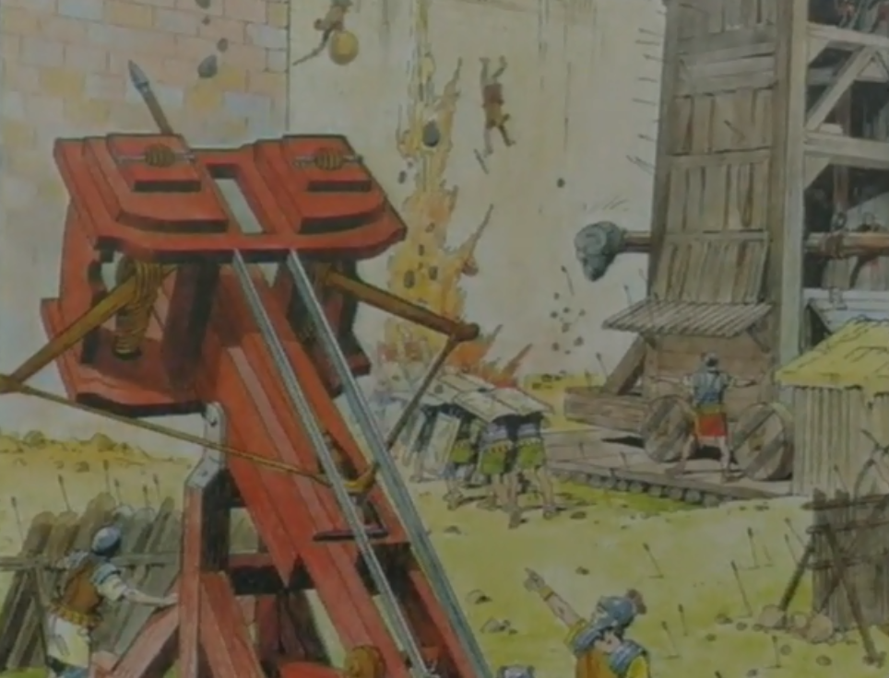
L’esercito romano
Legione: gruppo di soldati in numero variabile da quattromila a seimila militari,
Costituito prevalentemente da fanti (soldati a piedi) e da cavalieri.
I legionari erano molto preparati e si sapevano abilmente organizzare in formazioni
da combattimento, come la famosa “testuggine”. Una formazione che prevedeva l’uso degli scudi come riparo dalle lance e dalle frecce nemiche.
Utilizzavano, inoltre, macchine da guerra d’attacco.
Clicca sull’immagine e guarda il video di Rai Scuola sulle macchine e sulle tecniche di guerra dell’esercito romano

Slide 9
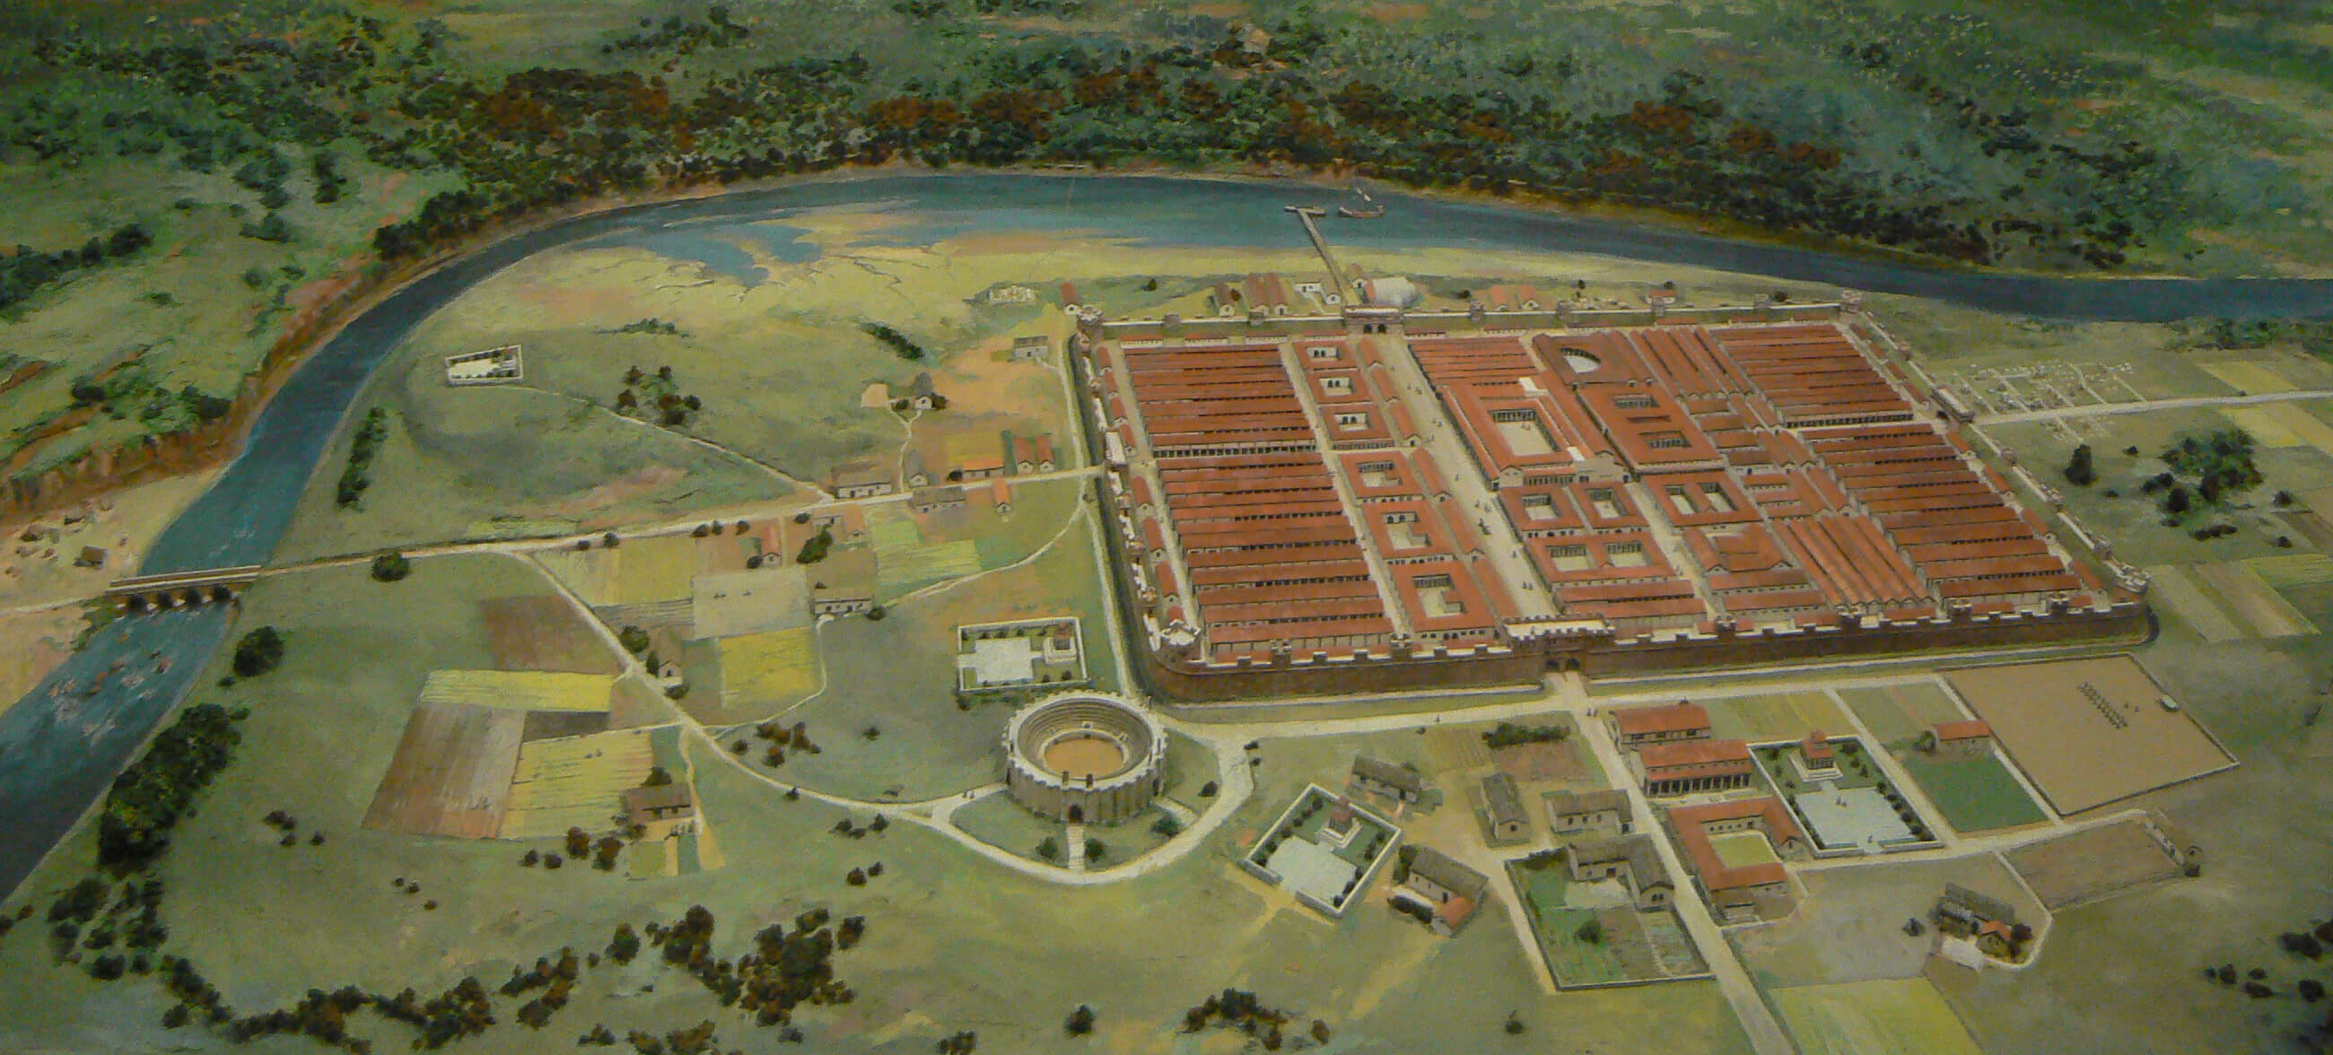
L’ACCAMPAMENTO
Quando l’esercito si fermava in un luogo, dopo una lunga marcia, i soldati costruivano rapidamente un accampamento. Se la sosta era breve, gli alloggi consistevano in tende, se la permanenza era prevista per un lungo periodo, l’esercito costruiva degli alloggi in legno, simili a vere e proprie abitazioni e dotavano il castrum (così si chiamava in latino l’accampamento), di tutte le comodità di una piccola città.

Slide 10
Gli accampamenti erano costruiti vicino ai fiumi, per avere sempre disponibilità di acqua.
Intorno al castrum veniva scavato un fossato che, assieme alle mura, contribuiva alla protezione dell’accampamento dai nemici.
DECUMANO: strada che attraversava l’accampamento da est a ovest.
CARDO: strada che attraversava l’accampamento da nord a sud.
A volte succedeva che i soldati decidessero di stabilirsi definitivamente in un luogo in cui si erano accampati, mescolandosi con la popolazione locale. Il castrum, perciò, non veniva smantellato alla partenza dell’esercito, ma continuava a svilupparsi.
Si coltivavano le terre.
Si costruivano teatri.
SI FORMAVANO NUOVE CITTà!

Slide 11
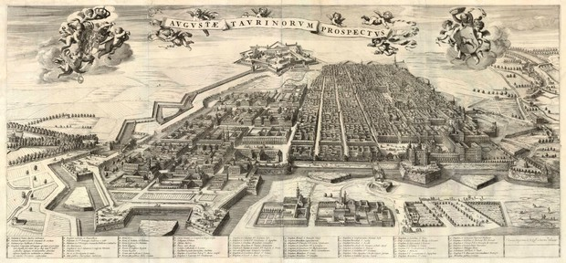
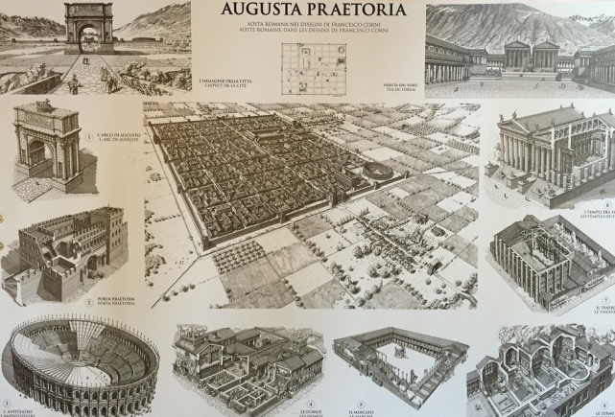
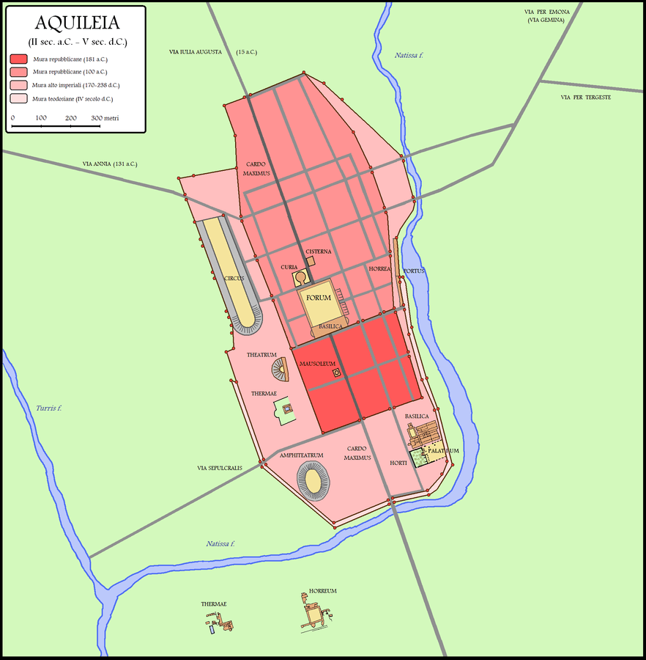
COSì HANNO AVUTO ORIGINE ANCHE MOLTE CITTà ITALIANE…
Augusta Taurinorum (Torino)
Augusta Praetoria (Aosta)
Aquileia

Slide 12
TUTTO Ciò AVVENIVA NELLE TERRE CONQUISTATE, MA NELL’URBE? COME SI VIVEVA?
Scopriamolo in un video pubblicato da Treccani Scuola

Slide 13
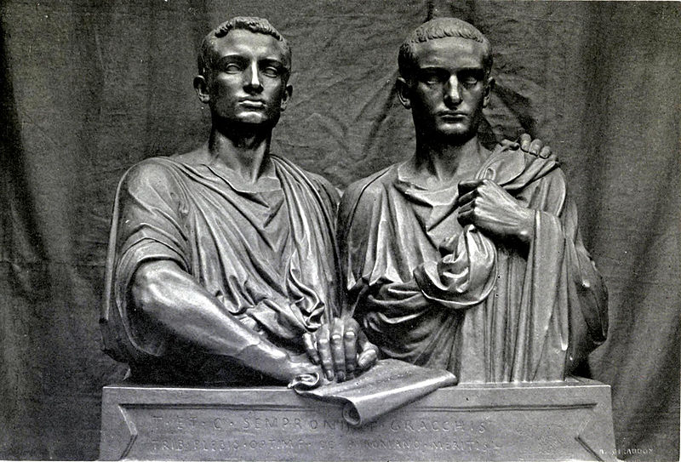
Guerra civile e crisi della Repubblica Romana
Le continue campagne di conquista resero i patrizi sempre più ricchi, poiché ad ogni guerra estendevano i loro possedimenti; i plebei, in particolare i contadini, diventavano, al contrario, sempre più poveri, perché invece di lavorare la terra erano costretti ad andare in battaglia, lasciando le famiglie in grande difficoltà. Questo fece aumentare il malcontento fra i plebei e si innescarono forti tensioni fra le due classi sociali.
Due tribuni della plebe, Tiberio e Caio Gracco, proposero la Legge Agraria (Lex Agraria) nella quale si poneva un limite all’estensione di terre che ogni patrizio poteva possedere. I patrizi, infatti, avevano accumulato talmente tanti terreni che non erano in grado di farli coltivare tutti dai loro servi e molti rimanevano incolti (latifondi).

Slide 14
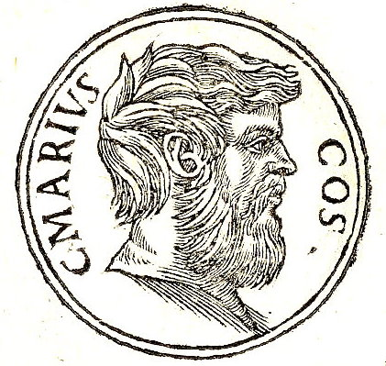
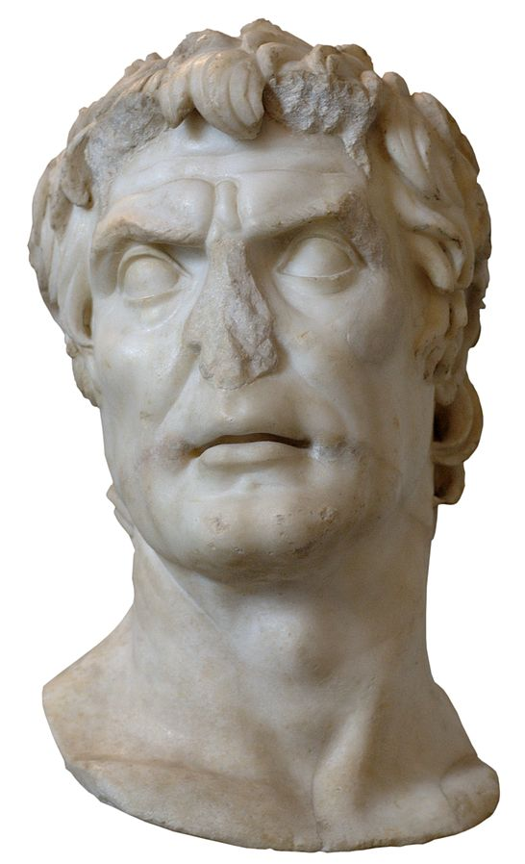
Ai senatori, che sostenevano gli interessi dei patrizi, non piacque la Legge Agraria , perciò si opposero. I fratelli Gracco furono assassinati e la legge agraria fu annullata.
Iniziò un periodo di guerre fra patrizi e plebei, durante il quale due generali sostenevano le due parti in lotta. Caio Mario, di origine plebea, e Cornelio Silla, di origine patrizia.
Dopo la morte di Mario, nell’82 a.C., Silla si fece eleggere dittatore a vita, ignorando il limite massimo di sei mesi previsto per legge.

Slide 15
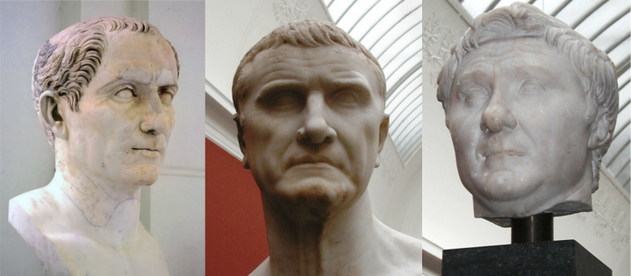
Silla morì nel 60 a.C. e il potere passò a un triumvirato, cioè a un governo composto da tre uomini (dal latino, tres = tre; vir = uomo). Le tre personalità che componevano il governo erano: Gneo Pompeo, Marco Licinio Crasso e Caio Giulio Cesare

Slide 16
L’anno successivo Caio Giulio Cesare fu eletto console e nel giro di pochi anni conquistò un vasto territorio che comprendeva la Gallia (Attuale Francia), parte della Germania e parte della Britannia (attuale Inghilterra).
Questa immagine proviene da: https://commons.wikimedia.org/wiki/File:Map_of_the_Ancient_Rome_at_Caesar_time-fr.svg

Slide 17
Divenne così famoso per le sue conquiste, da essere considerato un eroe.
Alla morte di uno dei triumviri (Marco Licinio Crasso), il Senato cominciò a temere il potere di Caio Giulio Cesare, perciò gli impose di rientrare a Roma senza il suo esercito e di lasciarlo sulle sponde del Rubicone, torrente che scorre tra Forlì e Cesena. Cesare non obbedì al Senato, decise di oltrepassare il limite che gli era stato imposto con il suo esercito, pronunciando la famosa frase “Alea iacta est” (“Il dado è tratto”, ovvero “La decisione è presa”) e dando inizio alla guerra civile. Scopriamo cosa successe.

